Slide 1
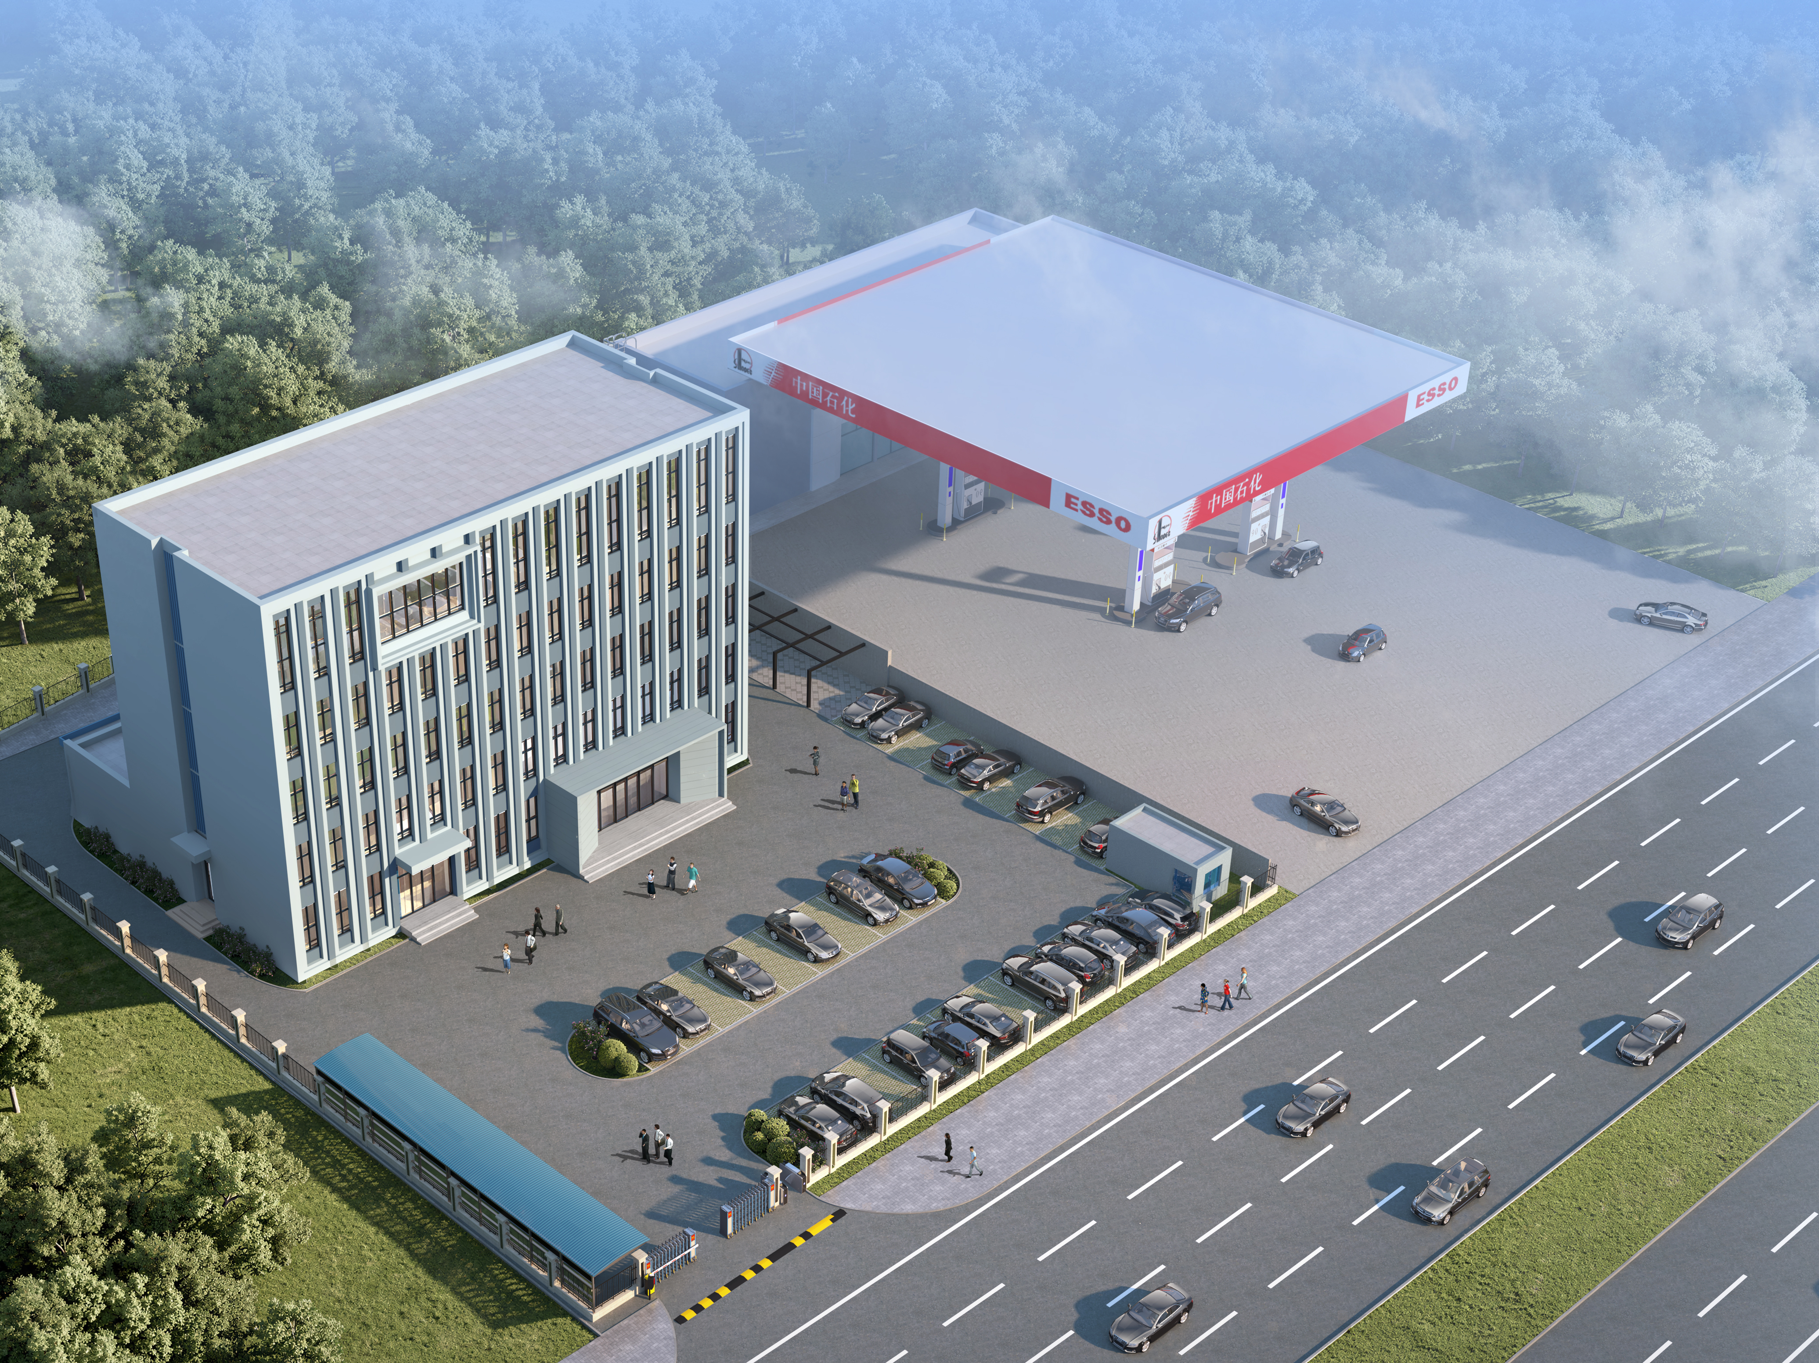
国网江西景德镇供电公司城东供电中心项目
该项目经过我局审查，符合相关技术规范要求。按照相关规定，现将该规划设计方案总平面图与鸟瞰图予以公示，公示方式有现场图文公示和网站公示（gh.jdx.gov.cn），公示期限为7个工作日，即 2026 年10月20日至 2026年10月29日，公示期间如有异议请与景德镇市自然资源和规划局联系。
联系电话：0798-7127867或邮件来函（邮箱地址：jdzjishuke@163.com）。
景德镇市自然资源和规划局
2026年10月20日
方案总平面图
方案效果图
项目为国网江西景德镇供电公司城东供电中心项目，建筑层数5层，建筑高度为20.55m，总建筑面积2679.34㎡。

